Slide 1


2019
Netcoreconf
Event Grid, el efecto mariposa
Nacho Fanjul
Software Developer – Plain Concepts
@nfanjul
26/01/2018

Slide 2
Sponsors

Slide 3

Hay un proverbio chino que dice…
El leve aleteo de las alas de una mariposa se puede sentir al otro lado del mundo.

Slide 4
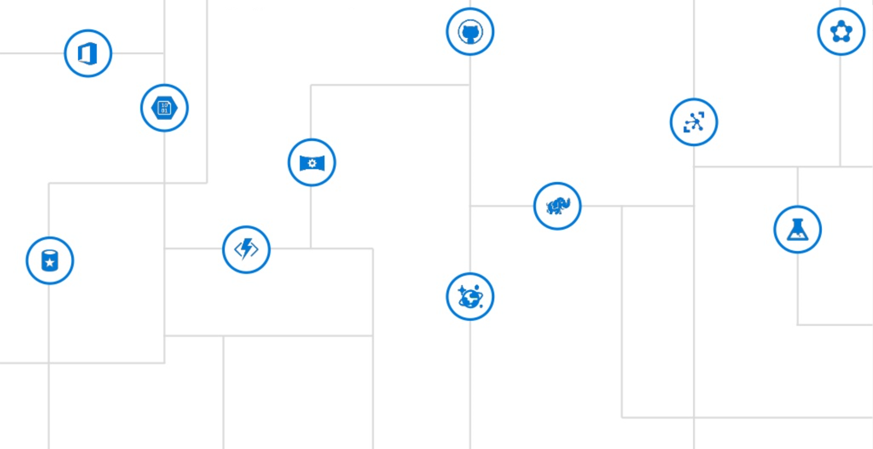
La informática moderna está basada en eventos

Slide 5
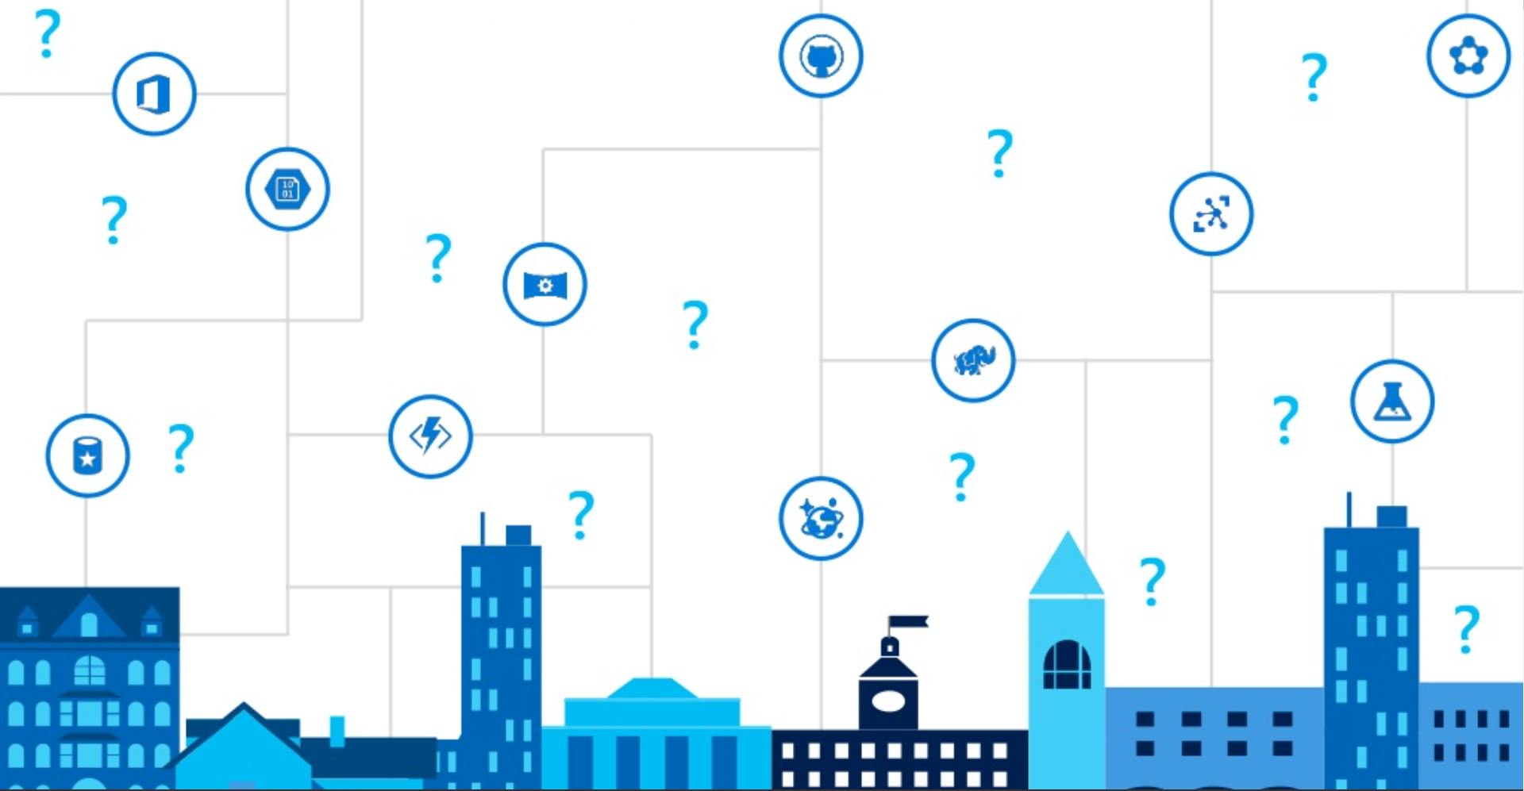
Controlar eventos es lo más importante, pero difícil

Slide 6
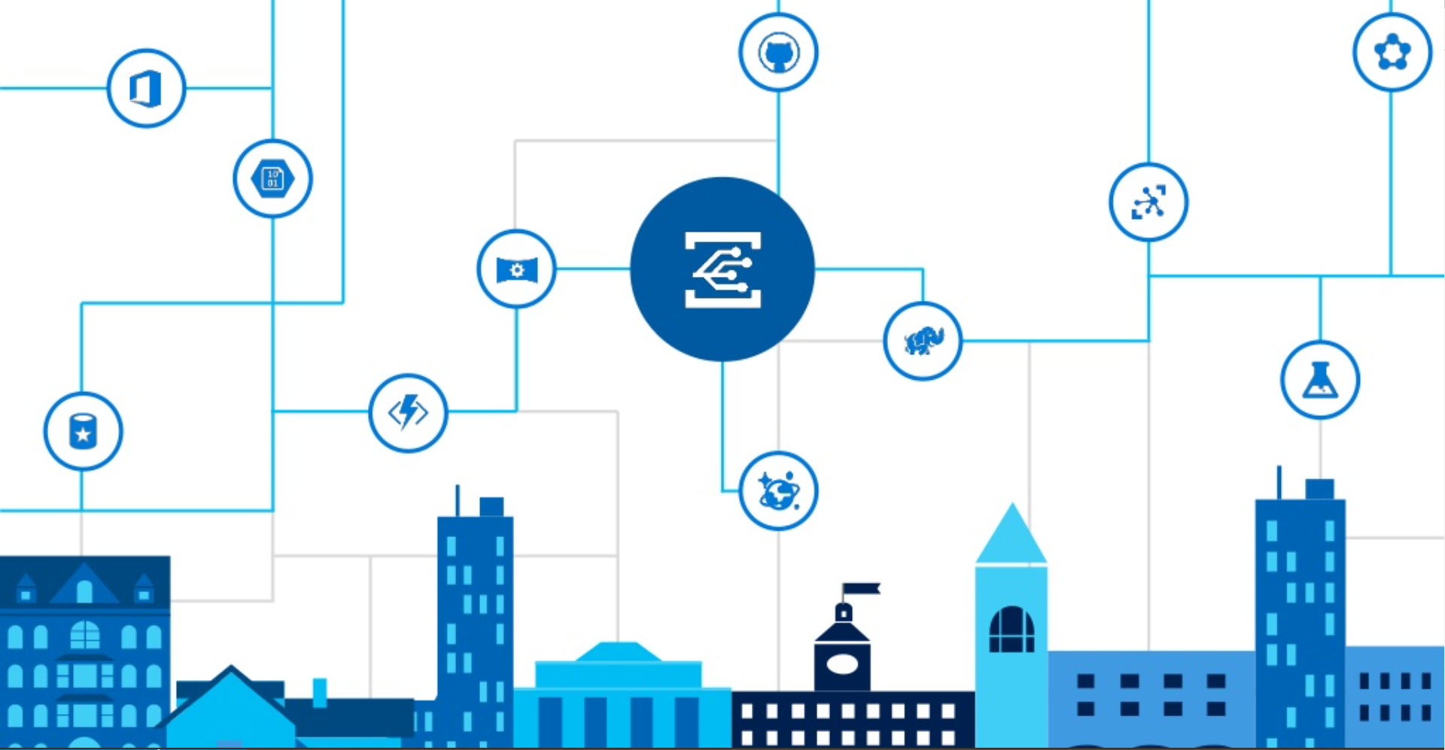
Todos los eventos gestionados desde una única pieza

Slide 7
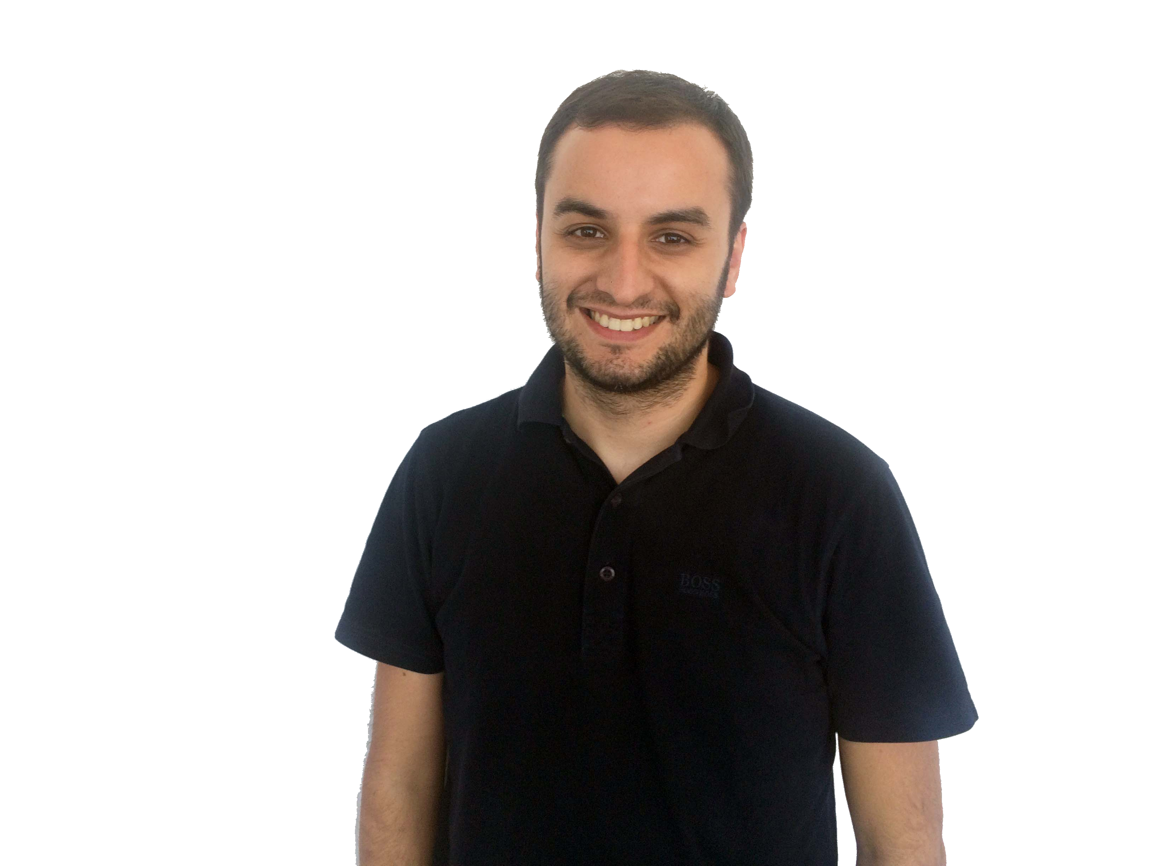
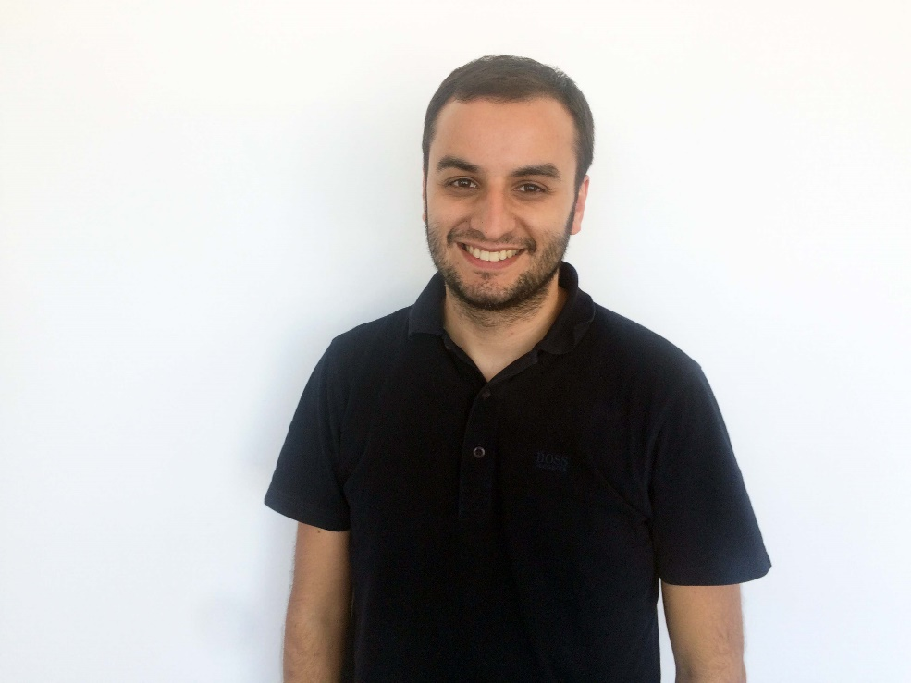








¿Quién soy?
Nacho Fanjul
Software Developer
@ nfanjul@plainconcepts.com
nfanjul
https://github.com/nfanjul

Slide 8
Agenda
¿Qué es Azure Event Grid?
Conceptos
Configuración
Seguridad
Escenarios & Demo

Slide 9
¿Qué es Azure Event Grid?

Slide 10
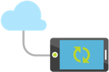

Azure Event Grid
Simplificación del consumo de eventos (PUB - SUB)
Reacción a eventos (casi tiempo real)
Fácil implementación de ARQ basadas en eventos
Aplicaciones confiables en cloud
Escalable y alta disponibilidad
Grandes posibilidades con serverless
Automatización

Slide 11

Principios Azure Event Grid
Siempre disponible
CASI tiempo real
Escalable
Plataforma agnóstica (WebHook)
Lenguaje agnóstico (Protocolo HTTP)

Slide 12
Conceptos

Slide 13
Conceptos imprescindibles
Event: ¿Qué pasó?
Event Publisher: ¿Dónde ocurrió?
Topic: ¿A dónde se envían los eventos?
Event Subscriptions: ¿Cómo recibes los eventos?
Filters: Tipos de evento, empieza con… termina con…
Event Handlers: App o servicio que reacciona al evento

Slide 14
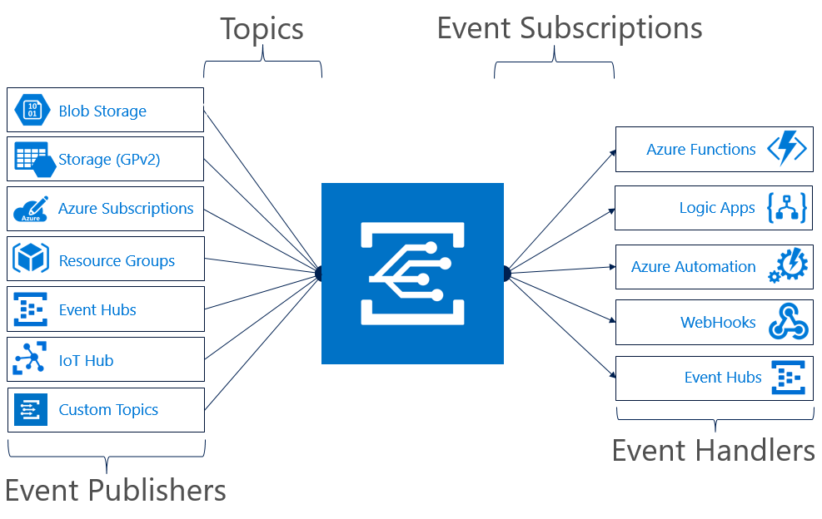
Esquema

Slide 15
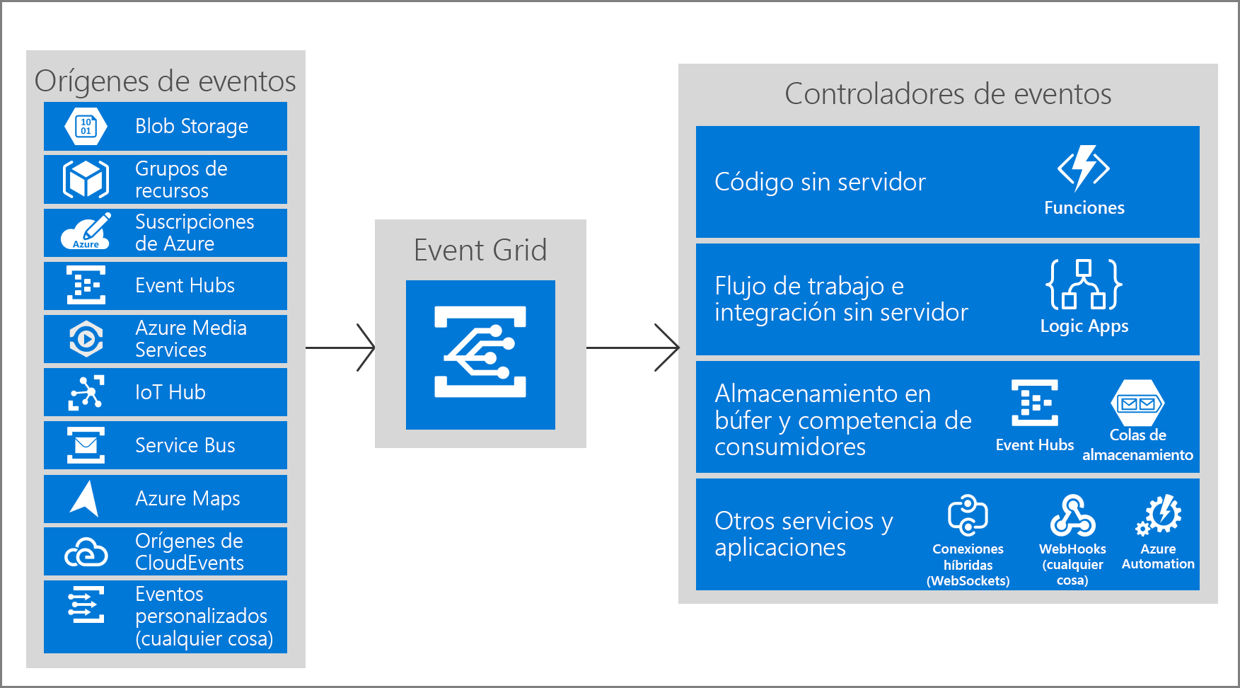
Orígenes & Controladores

Slide 16
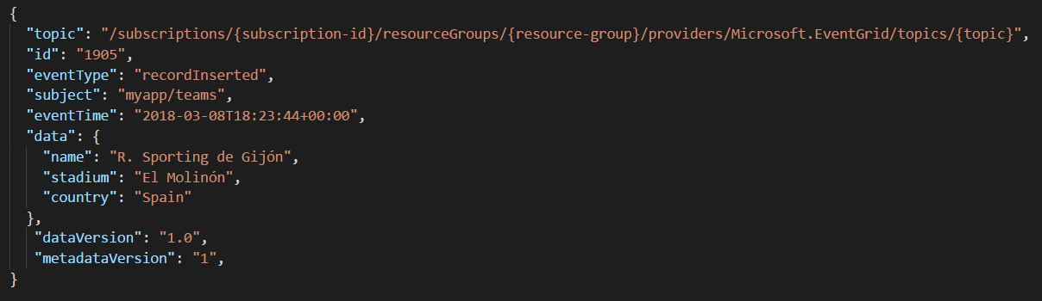
Ejemplo de evento

Slide 17
Configuración

Slide 18
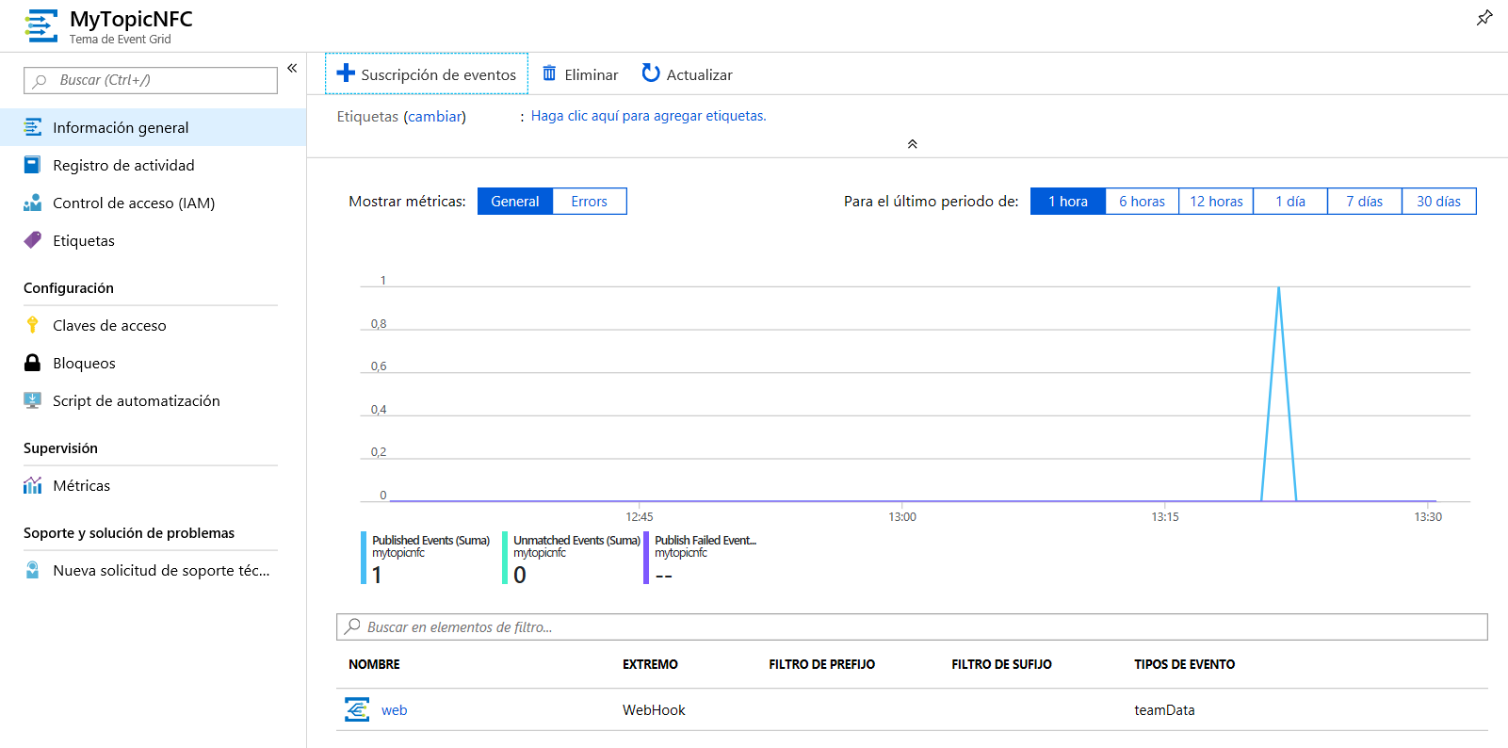
Topic

Slide 19
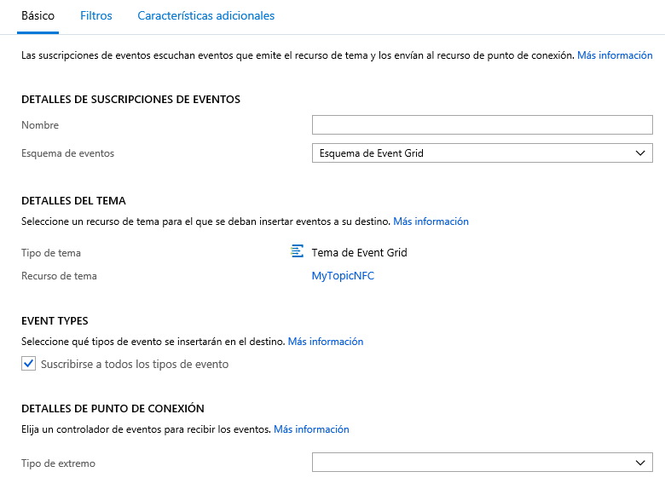
Subscripción
Nombre
Esquema
Event Grid
Nube
Personalizado

Slide 20
Subscripción
Tipos de eventos
Tipos de suscripción
Webhook
Event Hubs
Colas de almacenamiento
Conexiones hibridas

Slide 21
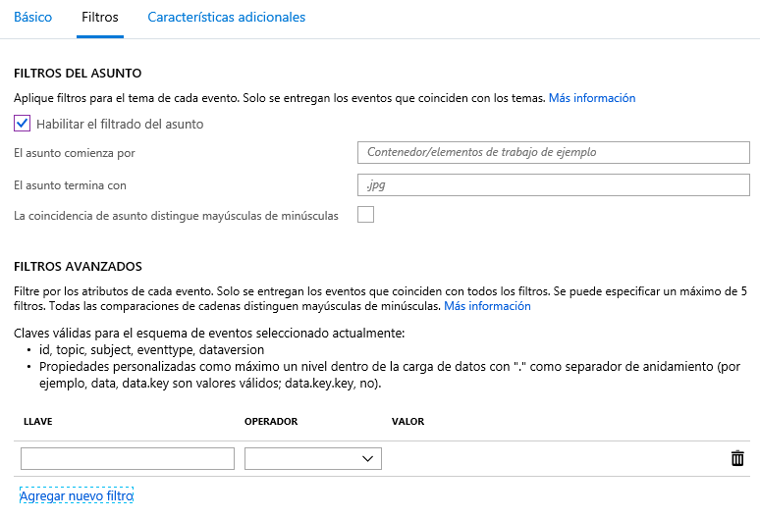
Subscripción
Filtros
Filtros avanzados

Slide 22
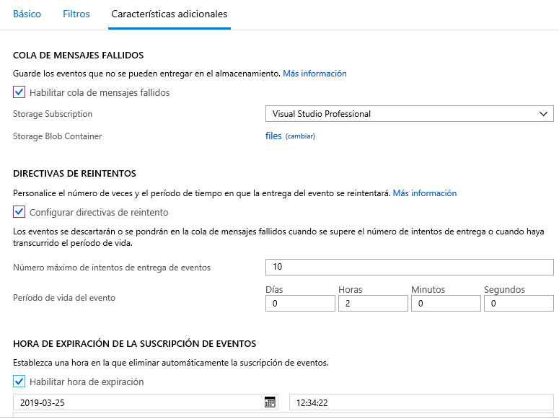
Subscripción
Colas
Políticas de reintentos
Expiración

Slide 23
Seguridad

Slide 24


Protocolos
ValidationCode
ValidationURL

Slide 25
Escenarios

Slide 26
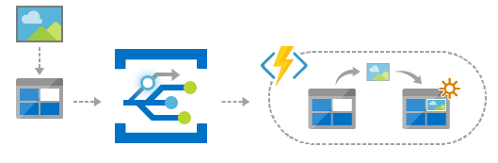
Arquitecturas Serverless

Slide 27
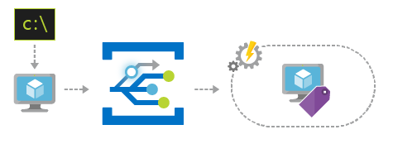
Automatización

Slide 28
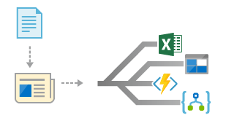
Integración

Slide 29

Custom…

Slide 30
Demos & Code

Slide 31

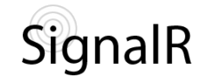

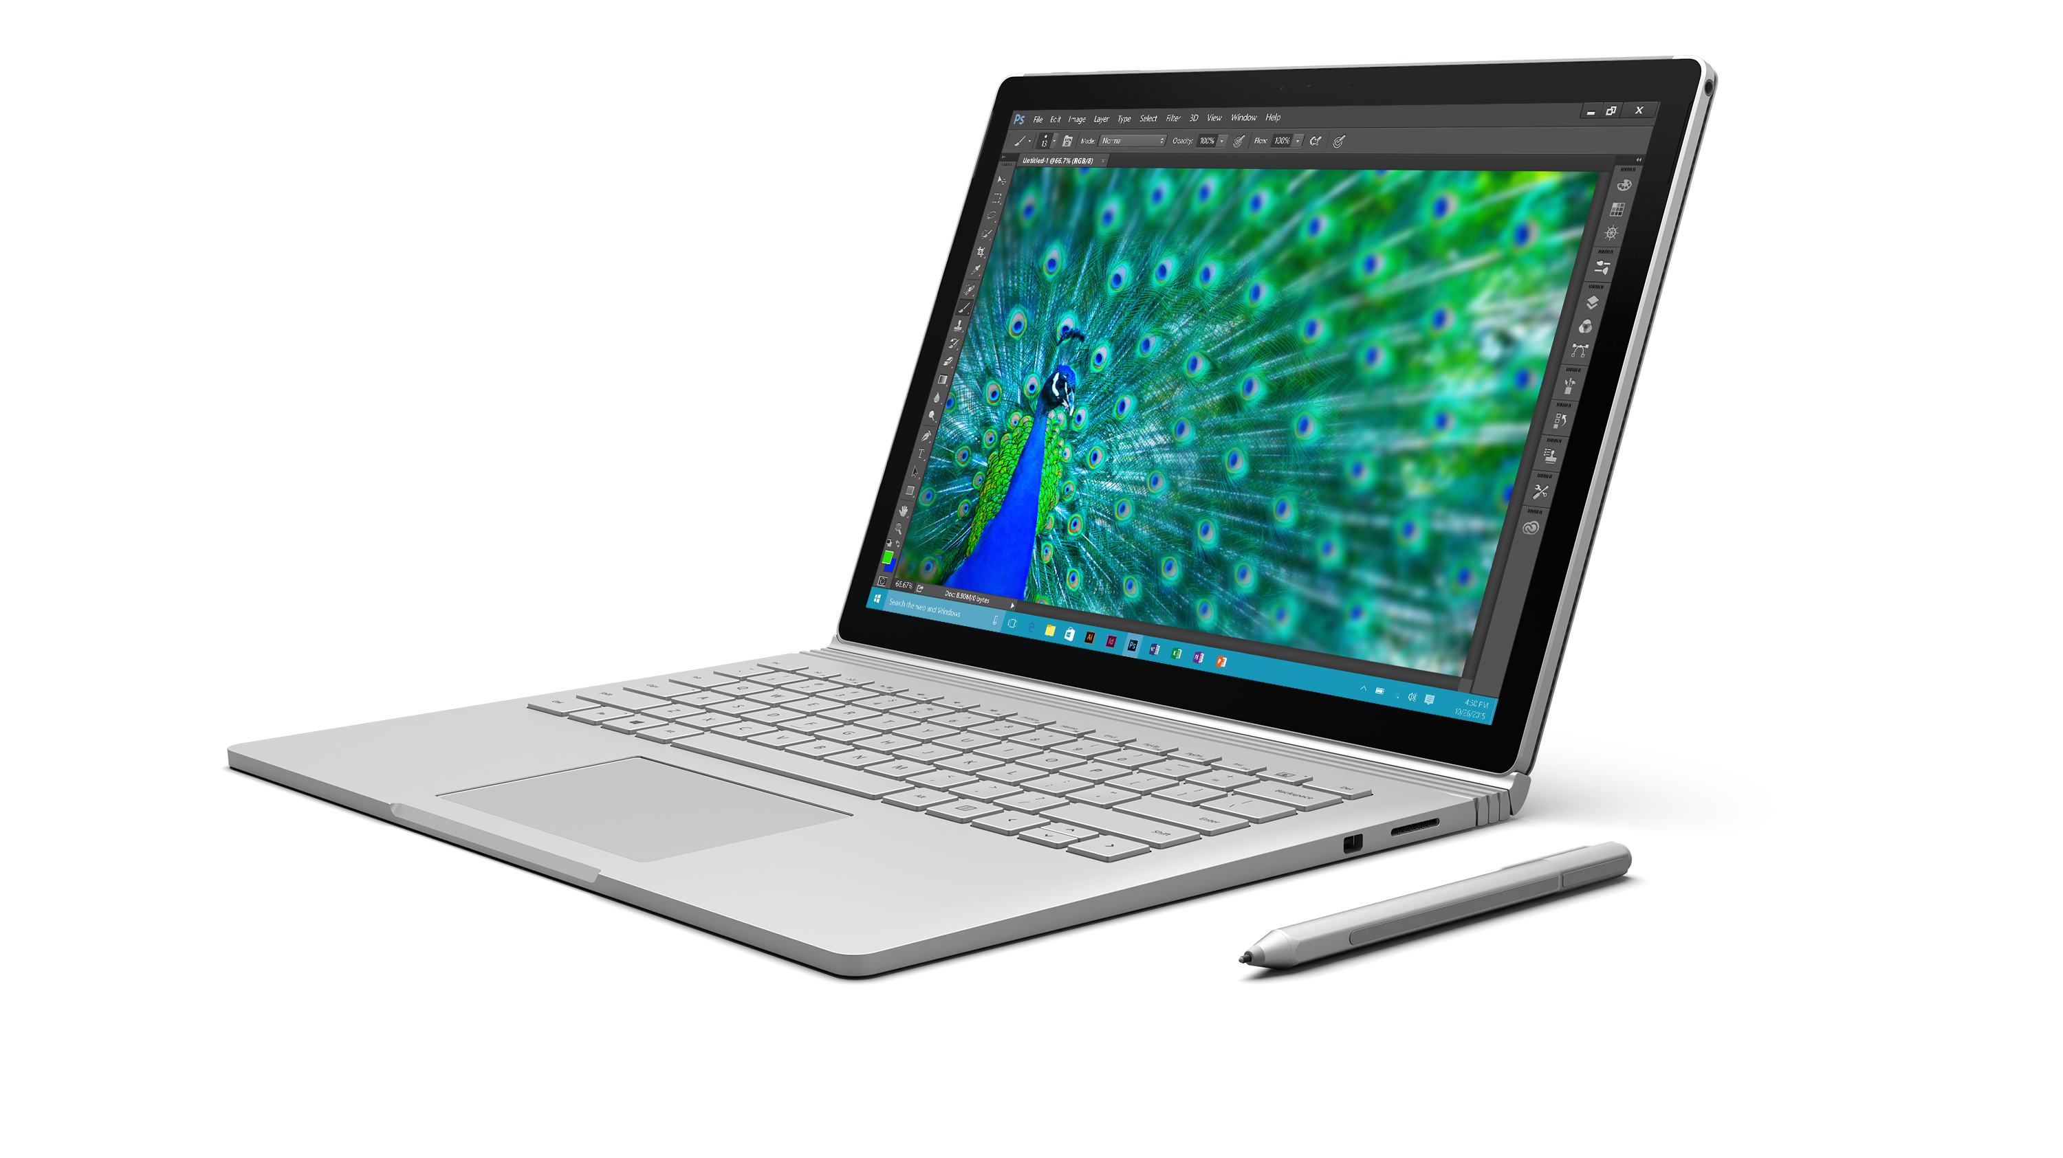
Demo - Custom

Slide 32

Q&A
Nacho Fanjul
@ nfanjul@plainconcepts.com
nfanjul
https://github.com/nfanjul

Slide 33
Sponsors

Slide 34
Más información:
info@netcoreconf.com
@Netcoreconf
Visítanos en:
netcoreconf.com
GRACIAS

